Slide 1
Projektowanie serwisów internetowych - Podstawy
Dr Sławomir Radomski
slawomir.radomski@ug.edu.pl

Slide 2
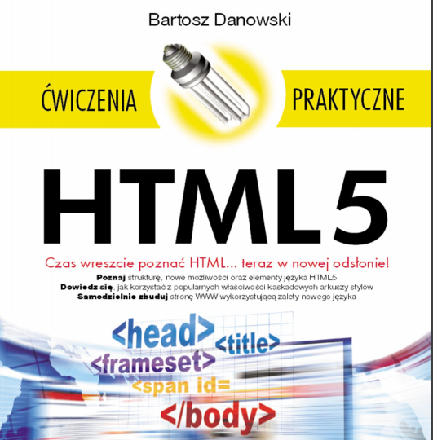
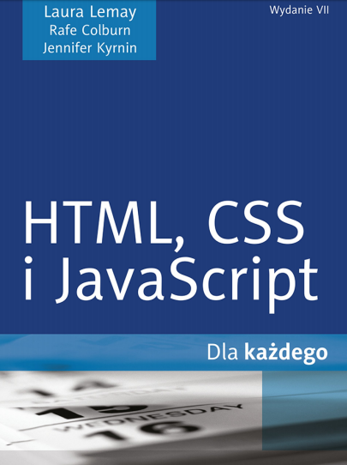
w3schools.com

Slide 3

Plan wykładu (sylabus)
Składnia języka HTML.
Tchnologia CSS.
Koncepcja RWD – responsywnych stron internetowych.
Flexbox oraz Grid.
Figma, bootstrap

Slide 4
Warunki zaliczenia
Część wykładowa - kolokwium zaliczeniowe - test jednokrotnego wyboru (HTML5, CSS, GRID, framework Bootstrap) 40% oceny
Część praktyczna- (zadania na laboratorium - 30% oceny, projekt wykorzystujący HTML5, CSS – 30% oceny)

Slide 5
Kto rządzi internetem
Nie istnieje pojedyncza jednostka całkowicie posiadająca lub kontrolująca ogólnoświatową sieć.
Pierwsza to konsorcjum W3C (ang. world wide web consortium) w Massachusetts Institute of Technology (USA) oraz INRIA w Europie.
Konsorcjum W3C składa się z osób i organizacji zainteresowanych obsługą oraz definiowaniem języków i protokołów tworzących sieć (HTTP, HTML, XHTML itd.).
Ponadto dostarcza produkty (przeglądarki WWW, serwery...) bezpłatnie dostępne dla wszystkich zainteresowanych.
Konsorcjum W3C to organ odpowiedzialny za definiowanie standardów i reguł dotyczących sieci WWW

Slide 6
Kto rządzi internetem
Drugą grupą organizacji, które mają wpływ na sieć, są producenci przeglądarek WWW, czyli przede wszystkim Google, Apple, Microsoft i Mozilla Foundation. Konkurencja między najpopularniejszymi i najbardziej zaawansowanymi przeglądarkami WWW może być zażarta.
Osoby i firmy zainteresowane przyszłością sieci WWW utworzyły grupę nazwaną WHATWG (ang. web hypertext application technology working group). To właśnie ona we współpracy z konsorcjum W3C opracowała specyfikację HTML5.

Slide 7
HTML
Dokumenty HTML to zwykłe pliki tekstowe i dlatego powinny być edytowane za pomocą narzędzi działających z tego rodzaju plikami.

Slide 8

Narzędzia
•Notepad++ to bezpłatny, rozpowszechniany jako open source.
•Sublime Text, Brackets, Atom…
Visual Studio Code

Slide 9
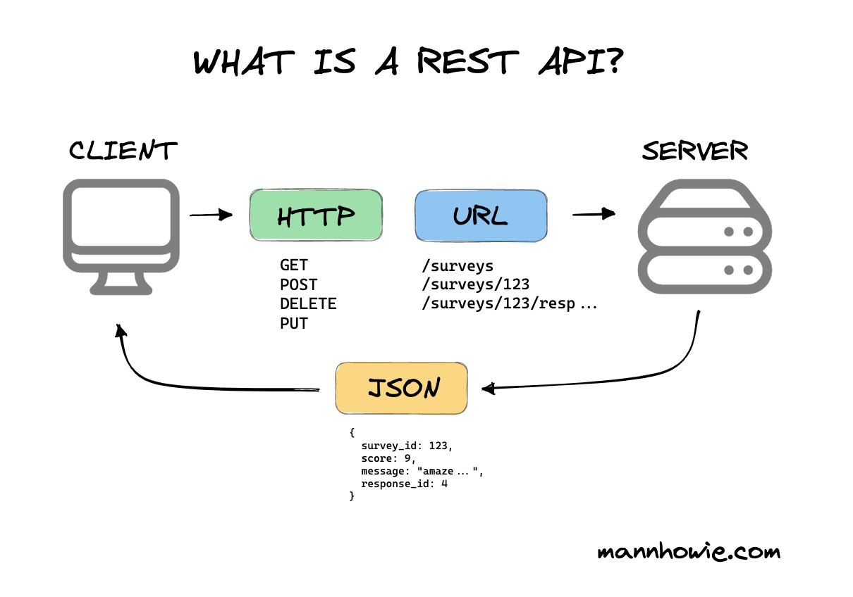
ZAsada działania apliakcji internetowych

Slide 10
HTML
HTML to skrót od hypertext markup language, czyli hipertekstowy język znaczników.
HTML został pierwotnie oparty na SGML (ang. standard generalized markup language, czyli standardowy uogólniony język znaczników) będącym znacznie większym i dużo bardziej skomplikowanym
systemem przetwarzania dokumentu.

Slide 11
Języki znaczników
Język HTML5 należy do rodziny języków nazywanych językami znaczników (ang. markup languages). Do języków takich należą m.in.:
TeX,
LaTeX,
SGML,
HTML,
XML

Slide 12
HTML nie definiuje wyglądu strony
Wprawdzie HTML nie dostarcza zbyt wielu informacji o wyglądzie strony po jej wyświetleniu, ale kaskadowe arkusze stylów (CSS) pozwalają na zastosowanie zaawansowanego formatowania dla znaczników HTML.
Język HTML ewoluował do punktu, w którym twórcy stron internetowych mogą wykorzystać CSS do zdefiniowania sposobu formatowania.

Slide 13
Historia HTML
Specyfikacja HTML 4.0 pojawiała się w roku 1997 i zawierała wiele nowych funkcji, dzięki którym projektanci zyskali znacznie większą kontrolę nad układem stron niż w przypadku
HTML 2.0 i 3.2. Podobnie jak wymienione wersje HTML, także wersja 4.0 została opracowana przez konsorcjum W3C. Ramki (pierwotnie wprowadzone w Netscape 2.0) i
ramki pływające (pierwotnie wprowadzone w Internet Explorerze 3.0)
pojawiły się w specyfikacji HTML 4.0.
Jednak najważniejszą zmianą wprowadzoną w specyfikacji HTML 4.0 była jeszcze większa integracja z kaskadowymi arkuszami stylów

Slide 14

HTML5
HTML5 – Jest rozwinięciem języka HTML 4 i jego XML-owej odmiany (XHTML), opracowywane w ramach prac grupy roboczej WHATWG (Web Hypertext Application Technology Working Group) i W3C.
Prace nad specyfikacją zostały ukończone w 2014 roku – 28 października standard został oficjalnie wydany jako rekomendacja W3C. Dwa lata później – 1 listopada 2016 roku – została wydana wersja HTML 5 jako oficjalna rekomendacja W3C.

Slide 15
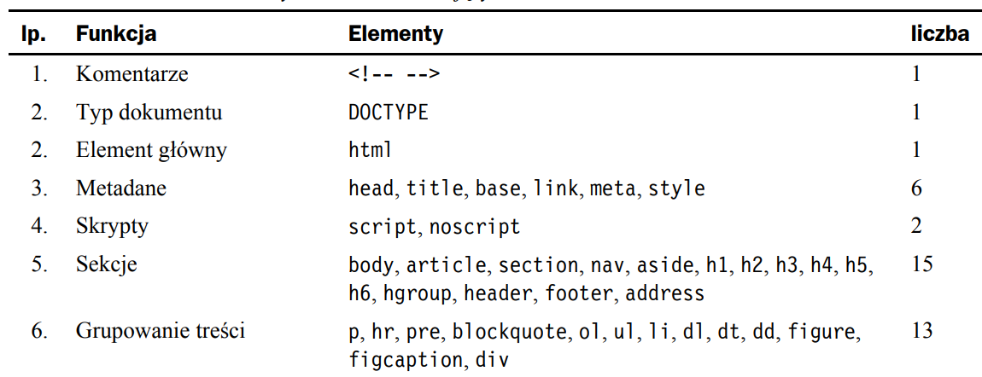
Wszystkie elementy języka HTML5
Dokumentacja: http://dev.w3.org/html5/spec/ http://www.w3.org/TR/html-markup/

Slide 16
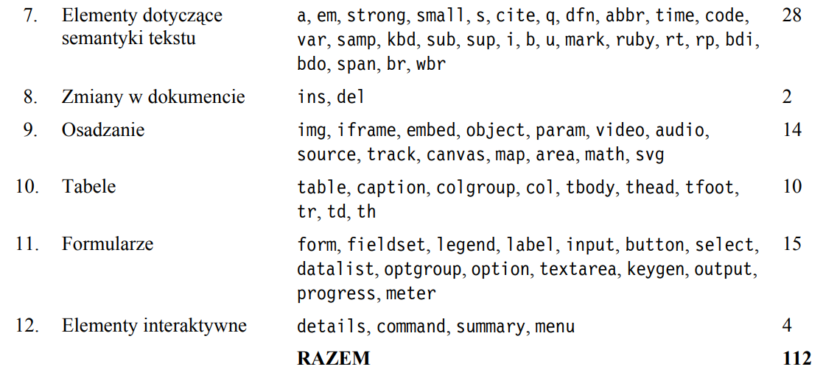
Wszystkie elementy języka HTML5
Dokumentacja: http://dev.w3.org/html5/spec/ http://www.w3.org/TR/html-markup/

Slide 17
Znaczniki (ang. Tagi) wycofane w HTML5
basefont big center font s strike tt u frame frameset noframes acronym applet isindex dir

Slide 18
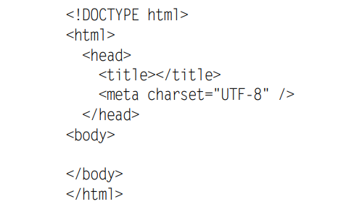
Struktura dokumentu HTML5

Slide 19
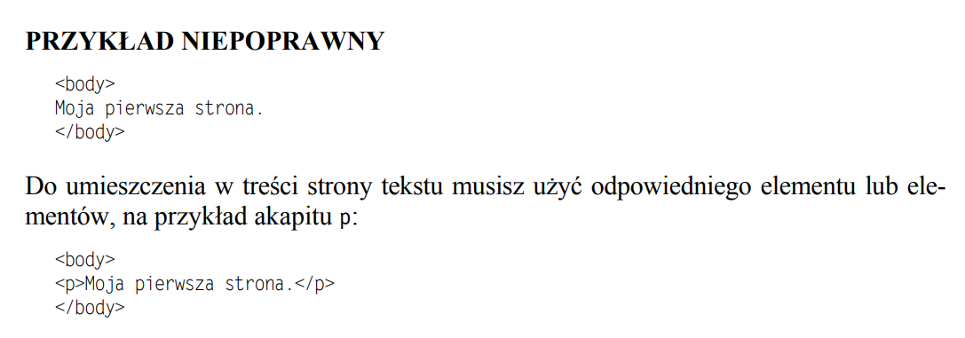
Dobra praktyka
basefont big center font s strike tt u frame frameset noframes acronym applet isindex dir

Slide 20
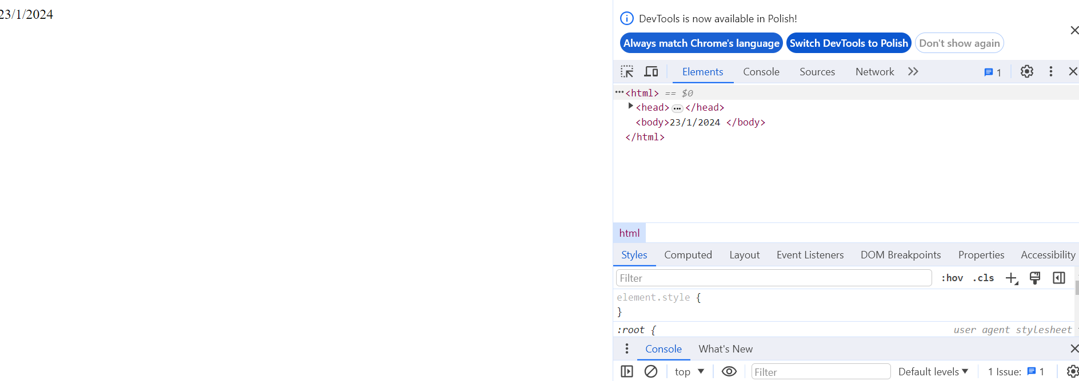
Google- narzędzia developerskie
basefont big center font s strike tt u frame frameset noframes acronym applet isindex dir

Slide 21
Znaczniki otwierające i zamykające
W języku HTML5 możemy pomijać nie tylko znaczniki zamykające, ale także niektóre znaczniki otwierające. Dokument pozbawiony znaczników body oraz head może być poprawnym dokumentem HTML5. Moim zdaniem takie uproszczenia wprowadzają w dokumencie bałagan i dlatego nigdy ich nie stosuję

Slide 22
Znaczniki otwierające i zamykające
Niektóre elementy nie mają znaczników zamykających. Elementy takie nazywamy pustymi. Przykładami elementów pustych są br oraz hr.
Elementy puste zapisuje się w postaci jednego znacznika:

Slide 23
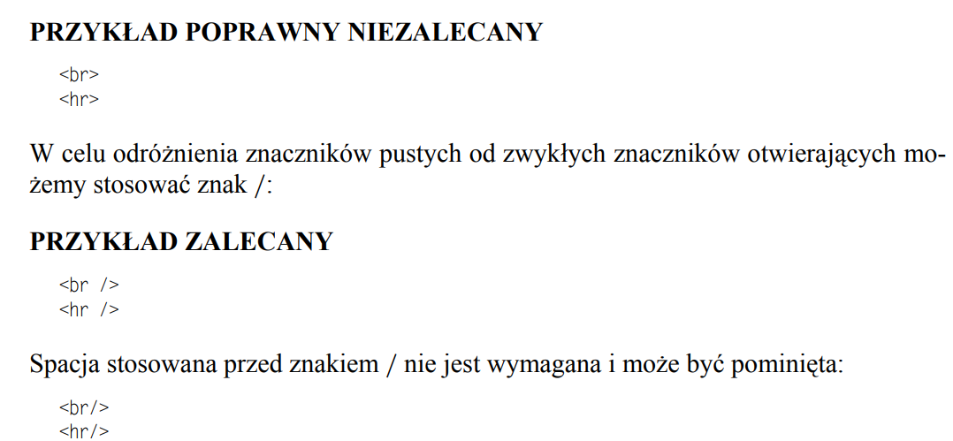
Znaczniki otwierające i zamykające

Slide 24
Znaczniki otwierające i zamykające
Elementami pustymi w języku HTML5 są: area, base, br, button, col, command, embed, hr, img, input, keygen, link, meta, param, source, track, wbr. Wszystkie pozostałe elementy są niepuste, a więc mają znaczniki zamykające.

Slide 25
Znaczniki otwierające i zamykające
Elementami pustymi w języku HTML5 są: area, base, br, button, col, command, embed, hr, img, input, keygen, link, meta, param, source, track, wbr. Wszystkie pozostałe elementy są niepuste, a więc mają znaczniki zamykające.

Slide 26
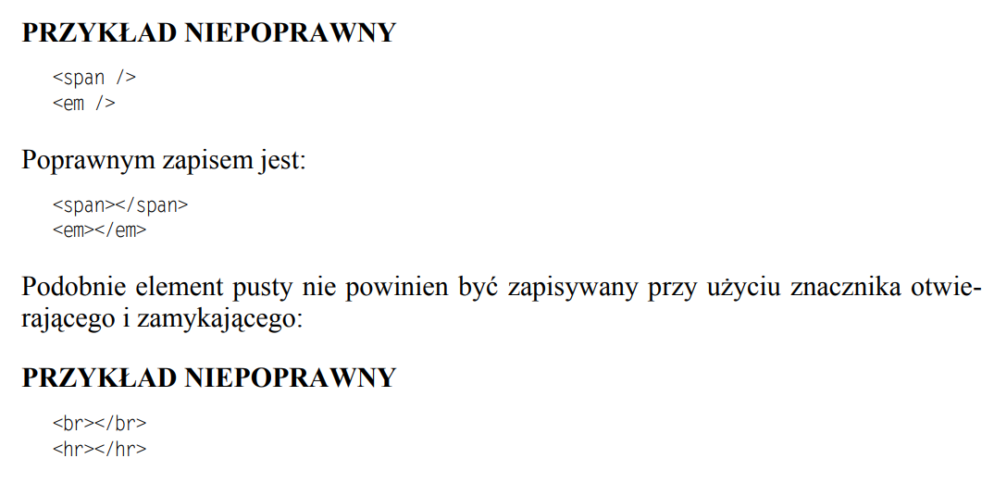
Konstrukcje niepoprawne

Slide 27
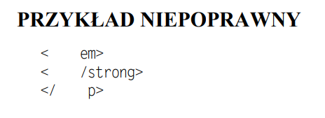
Wielkość liter w nazwach znaczników
Najlepiej nie umieszczać białych znaków wewnątrz znaczników (o ile nie jest to konieczne). Nie stanowi to żadnego istotnego ograniczenia, a uchroni Cię przed trudnymi do odnalezienia błędami.

Slide 28
Białe znaki wewnątrz znaczników
Nazwy znaczników możesz zapisywać literami dowolnej wielkości. Wszystkie poniższe przykłady są poprawne: PRZYKŁAD POPRAWNY NIEZALECANY
<STRONG>
<Strong>
<STRong>
PRZYKŁAD POPRAWNY ZALECANY
<strong>

Slide 29
Zagnieżdżanie elementów
Elementy języka HTML5 mogą być zagnieżdżane. Oznacza to, że jeden element może być umieszczony wewnątrz drugiego:
<p><strong>TAK</strong></p>
W powyższym przykładzie występują dwa elementy: element p oraz element strong, przy czym element strong jest zawarty wewnątrz elementu p. Mówimy, że element p jest rodzicem, a element strong — dzieckiem.

Slide 30
Znaki specjalne
Z uwagi na to, że znaki < oraz > służą do zapisu znaczników, wprowadzenie nierówności:
PRZYKŁAD NIEPOPRAWNY
X<y a>7
w tekście strony WWW będzie prowadziło do dwuznaczności. Napis zostanie zinterpretowany jako znacznik. W jaki zatem sposób wprowadzić znak mniejszości tak, by został on potraktowany jako fragment tekstu? Służą do tego znaki specjalne (ang. character references).

Slide 31
Znaki specjalne
Zamiast znaku < należy użyć napisu &lt; , a zamiast znaku > — napisu &gt; . Poprzedni przykład po zastosowaniu znaków specjalnych ma postać: x &lt; y a &gt; 7

Slide 32
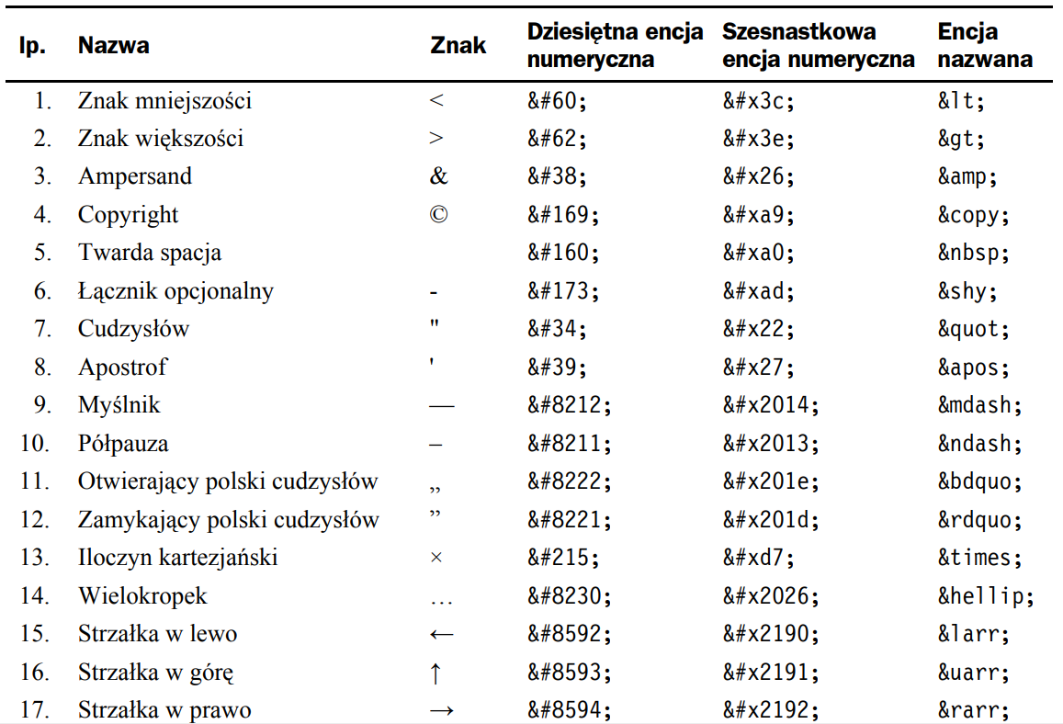
Znaki specjalne

Slide 33
Atrybuty znaczników
Znaczniki otwierające mogą zawierać atrybuty. Rola atrybutów polega na nadawaniu dodatkowych właściwości elementom.
<h1 id=‘’tytul”>nazwa</h1>
Cudzysłów otaczający wartości atrybutów nie jest konieczny i może być pominięty (niezalecane)

Slide 34
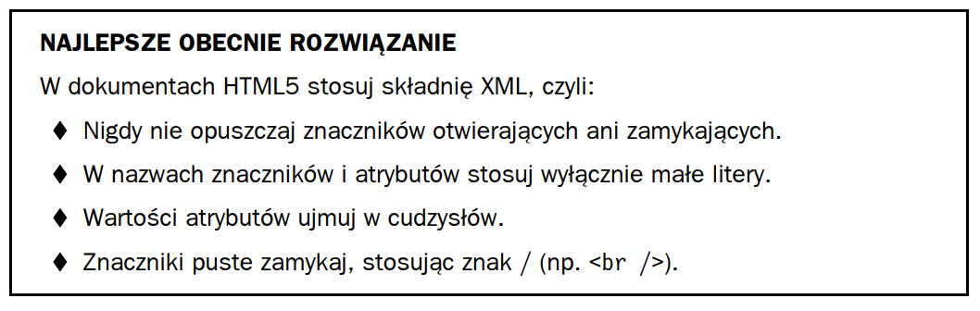
Komentarze
Komentarze w dokumentach HTML5 należy umieszczać pomiędzy <!-- -->, np.:
<!– komentaż -->

Slide 35
Metody kodowania polskich znaków diakrytycznych
Obecnie polskie znaki na stronach internetowych są kodowane na jeden z czterech sposobów:
iso-8859-2, 
windows-1250, 
utf-8, 
znaki specjalne (encje).

Slide 36
Metody kodowania polskich znaków diakrytycznych
Dwa pierwsze rozwiązania, iso-8859-22 oraz windows-12503 , to kody jednobajtowe. Jednej polskiej literze odpowiada jeden bajt. Kody utf-8 oraz encje są dłuższe. W kodowaniu utf-8 każda litera z zestawu ąćęłńóśźżĄĆĘŁŃÓŚŹŻ zajmie dwa bajty. Pojedyncza encja kodująca dowolną z wymienionych osiemnastu liter zajmie natomiast aż osiem bajtów.

Slide 37
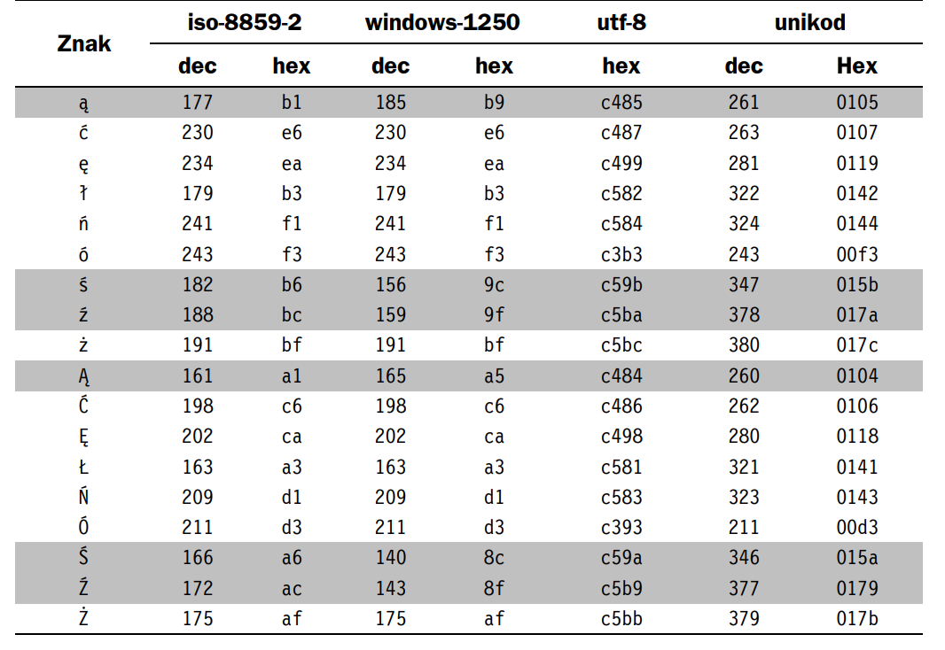
Metody kodowania polskich znaków diakrytycznych

Slide 38
Element meta ustalający kodowanie dokumentu HTML5
Przeglądarka internetowa rozpoznaje kodowanie znaków strony WWW na podstawie elementu meta zawartego w pliku HTML5 . Strona WWW zakodowana jako iso-8859-2 powinna zawierać wpis:
<meta charset=‘’iso-8859-2” />

Slide 39
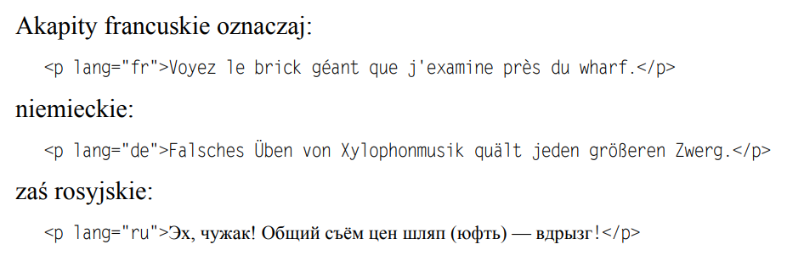
Atrybut lang
Każdy element HTML5 może zawierać treść napisaną w innym języku. Do oznaczenia języka zawartości służy atrybut lang.

Slide 40
Jakiego kodowania używać?
Stowarzyszenie W3C zaleca stosowanie kodowania utf-8 dla wszystkich witryn WWW. Informacje takie są dostępne na stronie http://www.w3.org/International/questions/ qa-choosing-encodings#useunicode.
Co więcej, kodowanie utf-8 jest także zalecane w specyfikacji języka HTML5.

Slide 41
HTML poprawny składniowo
Język HTML5 nie jest rygorystyczny pod względem składni. Możemy pomijać znaczniki końcowe, stosować dowolną wielkość liter w nazwach znaczników oraz zapisywać atrybuty z pominięciem cudzysłowu.

Slide 42
HTML poprawny składniowo
Pominięcie znaczników zamykających może dawać efekty trudne do przewidzenia. Dlatego zdecydowanie należy przestrzegać ścisłych zasad składni HTML opartych na językach XHTML oraz XML. Innymi słowy: 
Zawsze zamykam wszystkie znaczniki. 
Nigdy nie pomijam opcjonalnych znaczników otwierających (np. body)
Znaczniki i atrybuty zapisuję wyłącznie małymi literami. 
Wartości atrybutów ujmuję w cudzysłów. 
Znaczniki puste zapisuję, stosując końcówkę />.

Slide 43
HTML poprawny składniowo
Pominięcie znaczników zamykających może dawać efekty trudne do przewidzenia. Dlatego zdecydowanie należy przestrzegać ścisłych zasad składni HTML opartych na językach XHTML oraz XML. Innymi słowy: 
Zawsze zamykam wszystkie znaczniki. 
Nigdy nie pomijam opcjonalnych znaczników otwierających (np. body)
Znaczniki i atrybuty zapisuję wyłącznie małymi literami. 
Wartości atrybutów ujmuję w cudzysłów. 
Znaczniki puste zapisuję, stosując końcówkę />.

Slide 44
Metody sprawdzania poprawności składniowej
Kod HTML5 możemy sprawdzać poprzez użycie walidatora organizacji W3C: http://validator.w3.org

Slide 45
Stosuj DOCTYPE języka HTML5
W każdym dokumencie stosuj element DOCTYPE języka HTML5. Nigdy nie umieszczaj na początku pliku (czyli przed DOCTYPE) żadnych wpisów.
Jeżeli dokument rozpoczyna się od elementu DOCTYPE języka HTML5, to będzie interpretowany w trybie standardów przez wszystkie współczesne przeglądarki

